Slide 1
Підготовка та подання заявки на Порталі EU Funding & Tenders Portal
Напрям Жан Моне 2025
Спікер: Петро Крайнік, менеджер НЕО в Україні

Slide 2
Які типи проєктів підтримуються для України?
Проєкти з викладання та досліджень у сфері вищої освіти/
Jean Monnet Actions in the field of higher education:
Модуль Жан Моне: ERASMUS-JMO-2025-MODULE
Кафедра Жан Моне: ERASMUS-JMO-2025-CHAIR
Центр досконалості Жан Моне: ERASMUS-JMO-2025-COE

Slide 3
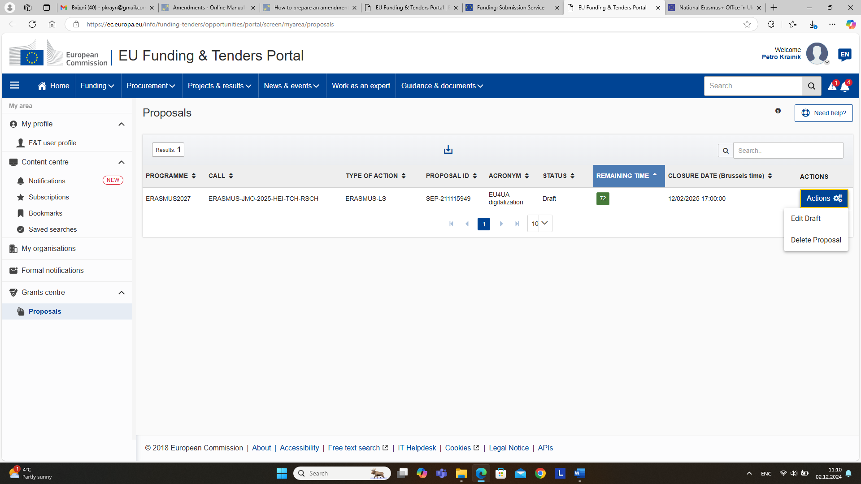
Створена заявка (шаблон) в кабінеті акаунту
Щоб продовжити роботу на заявкою, потрібно натиснути «Actions» і обрати «Edit Draft»

Slide 4
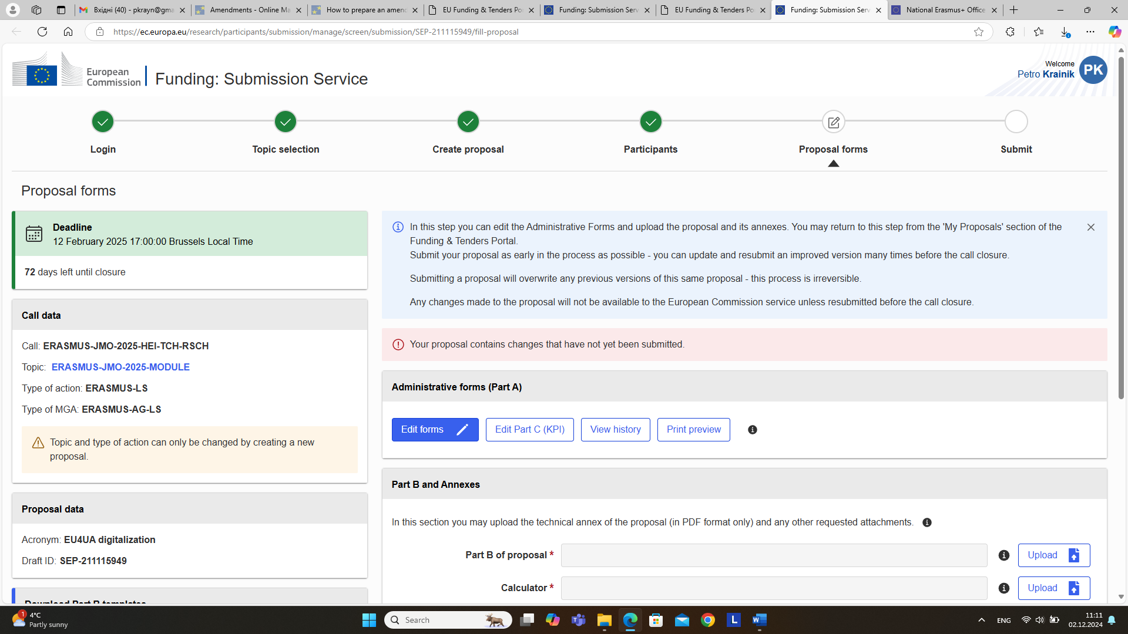
Модуль Жан Моне: робота над заявкою
Основне вікно: верхня частина сторінки

Slide 5
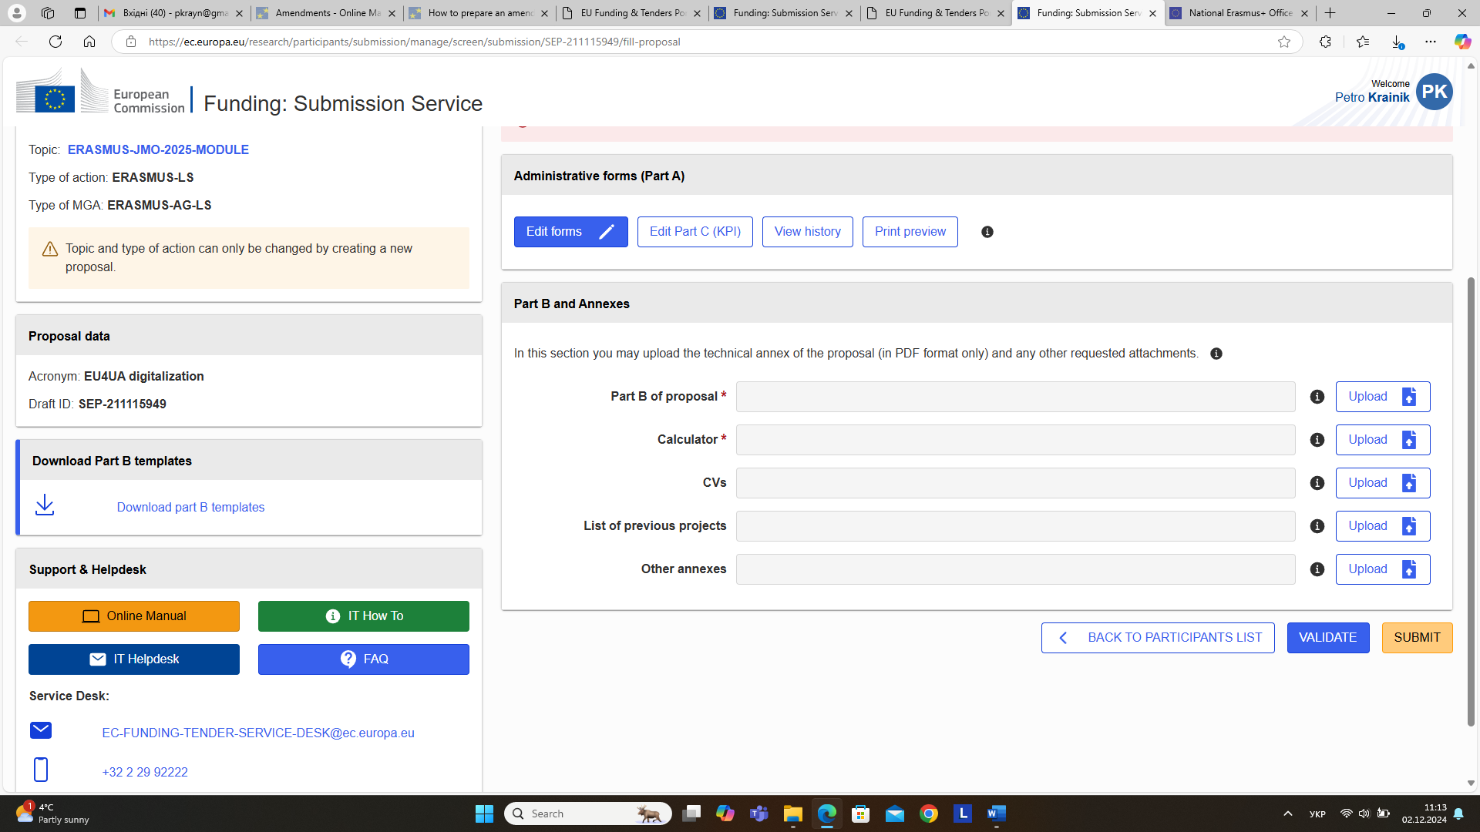
Модуль Жан Моне: робота над заявкою
Основне вікно: нижня частина сторінки

Slide 6
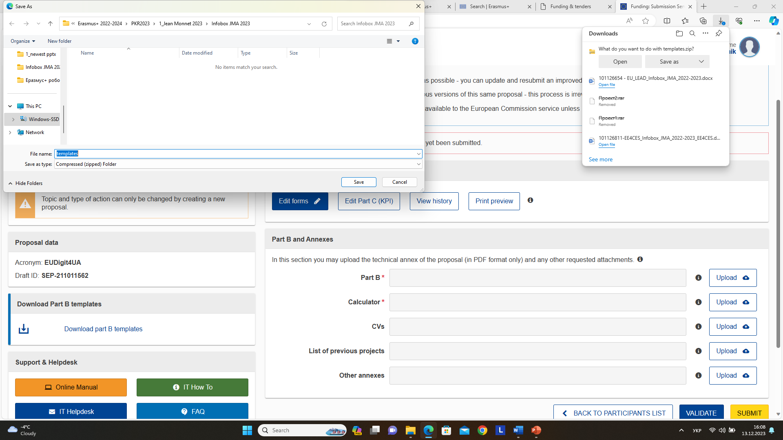
Модуль Жан Моне: робота над заявкою
Завантаження шаблонів частини В заявки / Download part B templates (хто не завантажив на початку створення заявки)

Slide 7
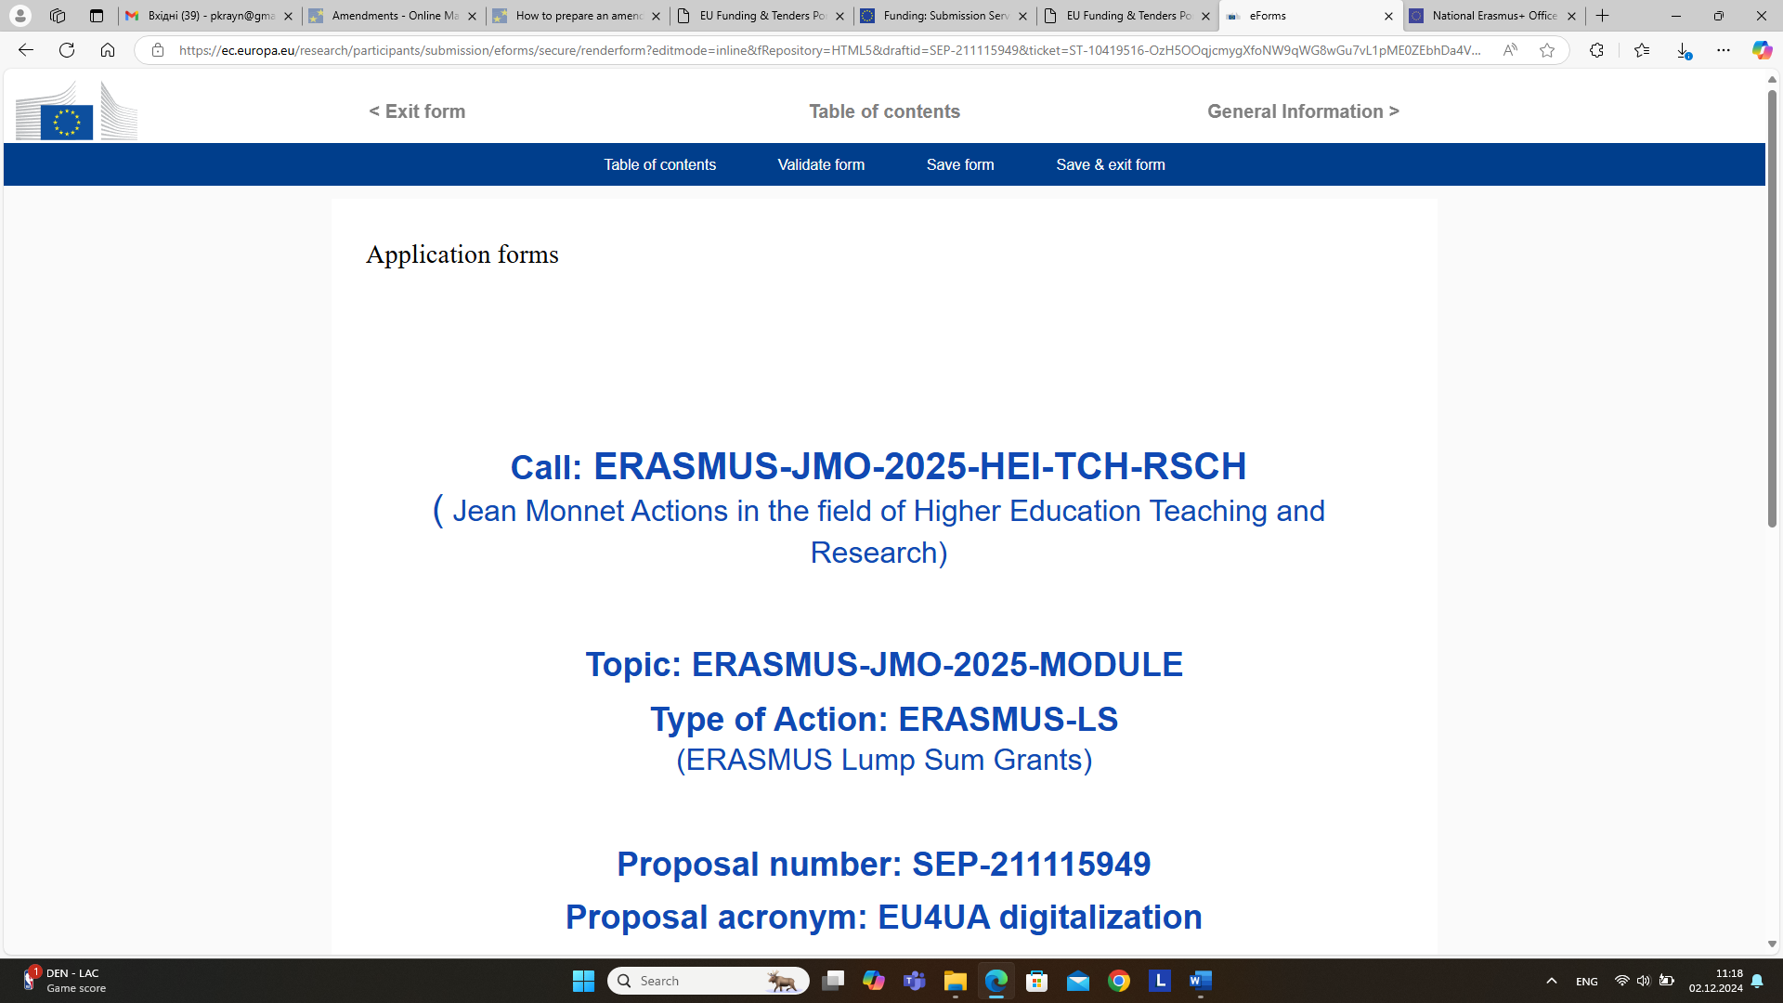
Модуль Жан Моне: робота над заявкою
Внесення інформації в частину А заявки, коли натиснули опцію
«Edit forms»

Slide 8
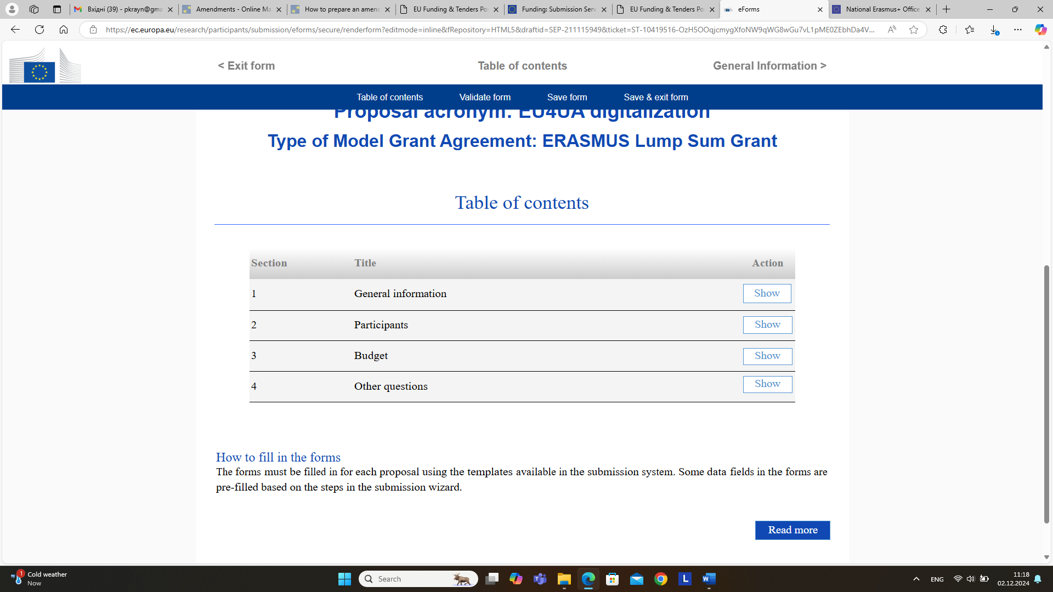
Модуль Жан Моне: робота над заявкою
Внесення інформації в частину А заявки: зміст частини А

Slide 9
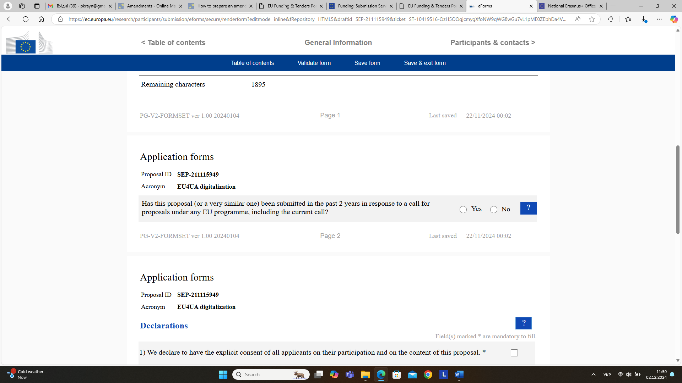
Модуль Жан Моне: робота над заявкою
Внесення інформації в частину А заявки: опція для додання інформації про відхилену раніше заявку (важливо зазначити, якщо заявку подаєте повторно, щоб уникнути плагіату)

Slide 10
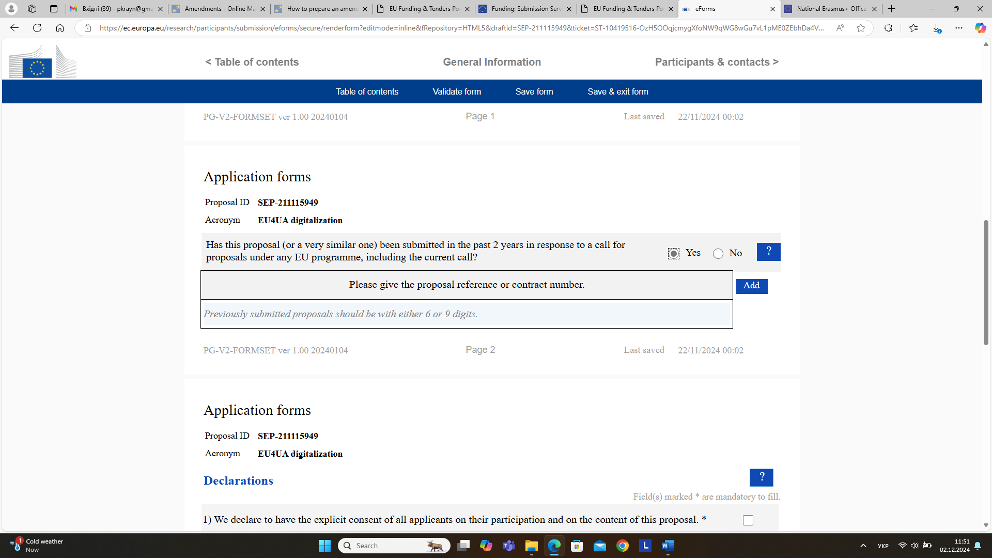
Модуль Жан Моне: робота над заявкою
Внесення інформації в частину А заявки: опція «так» для додання інформації про відхилену раніше заявку

Slide 11
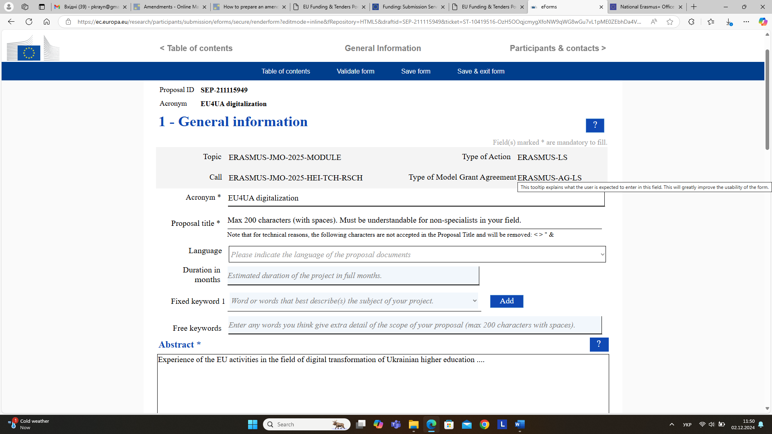
Модуль Жан Моне: робота над заявкою
Внесення інформації в частину А заявки: загальна інформація

Slide 12
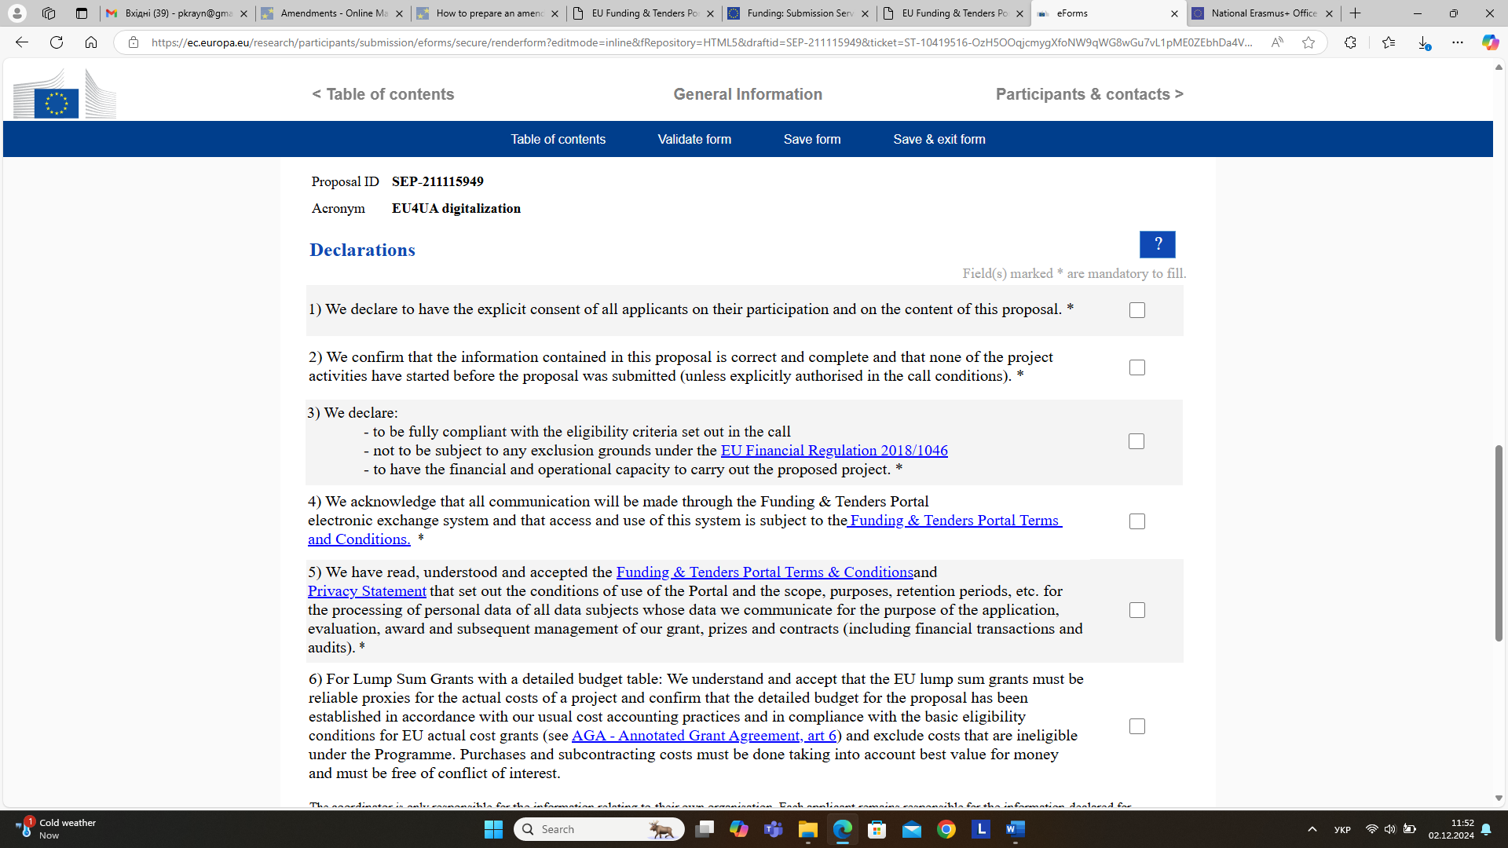
Модуль Жан Моне: робота над заявкою
Внесення інформації в частину А заявки: Розділ декларації доброчесності

Slide 13
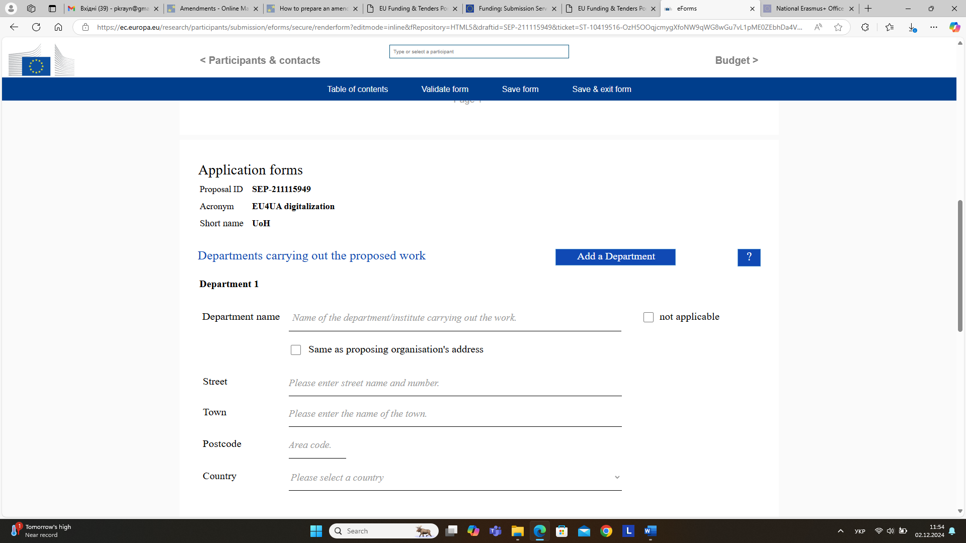
Модуль Жан Моне: робота над заявкою
Внесення інформації в частину А заявки: Participants and Contacts

Slide 14
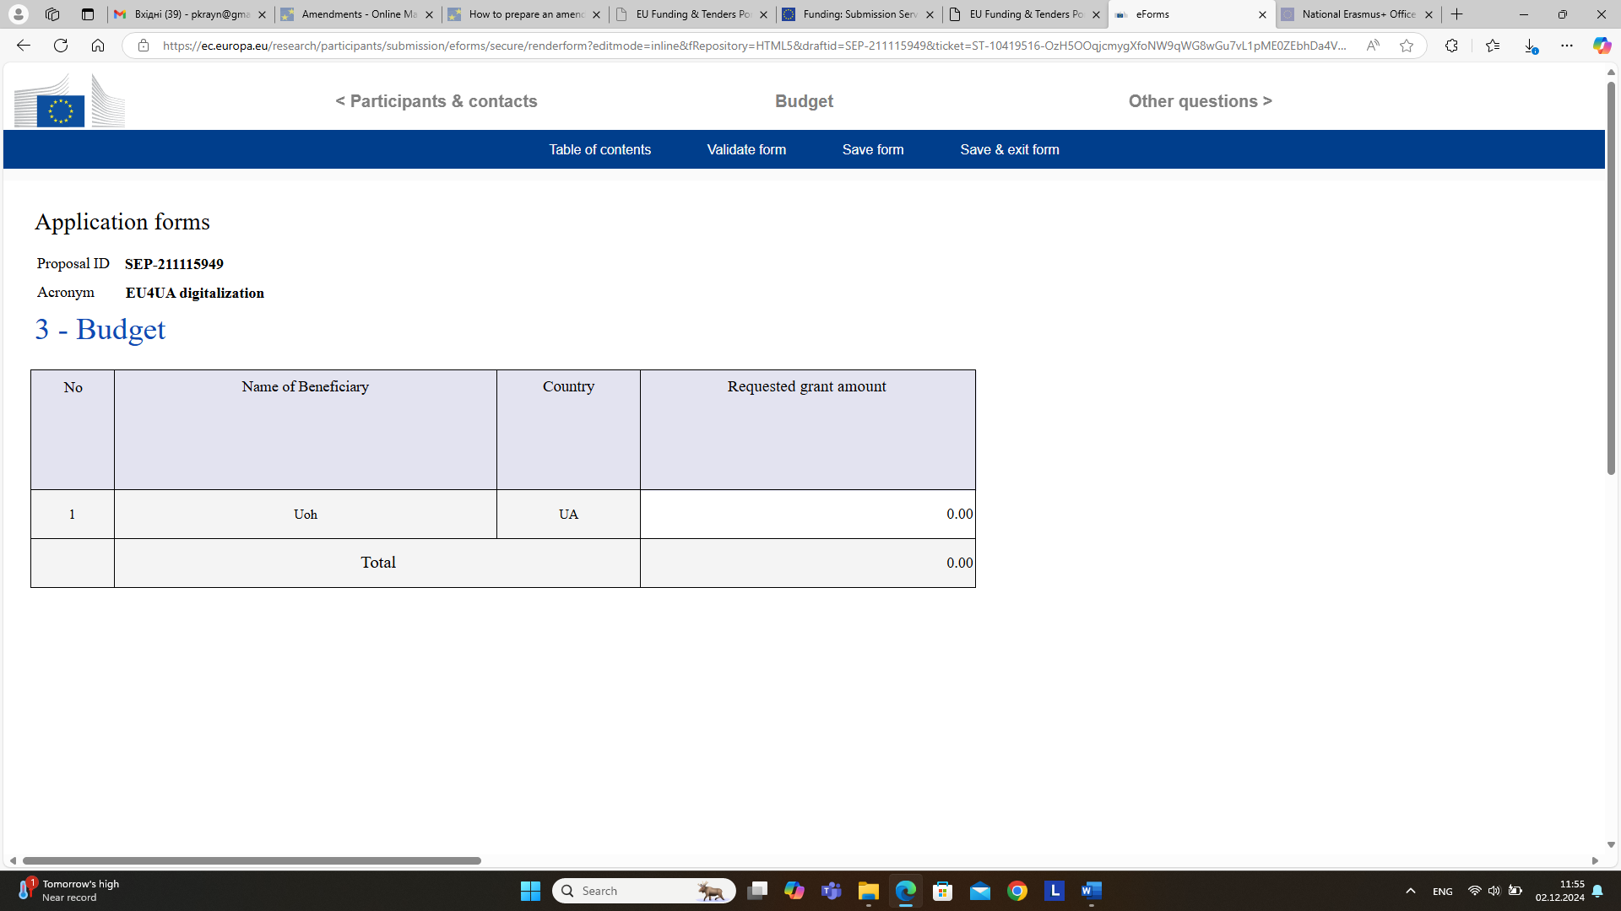
Модуль Жан Моне: робота над заявкою
Внесення інформації в частину А заявки: Бюджет

Slide 15
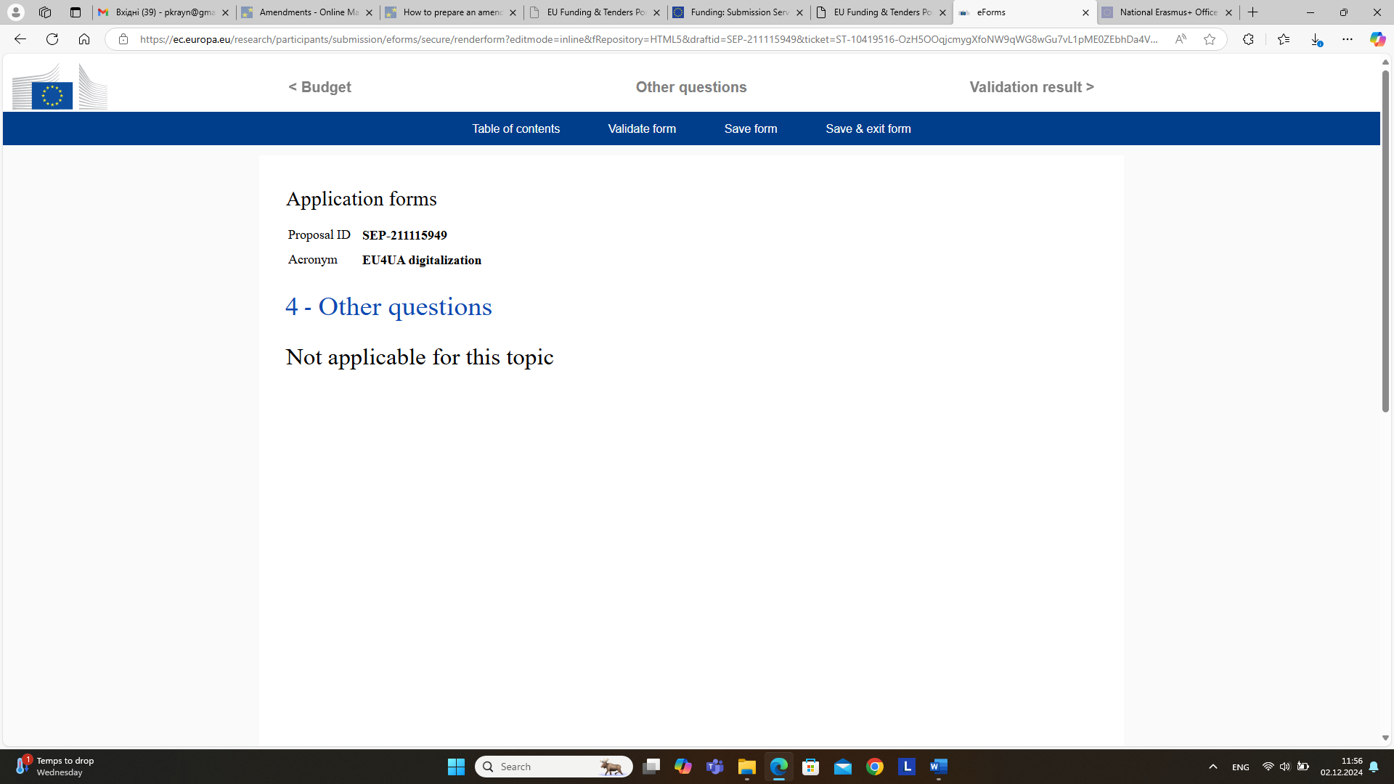
Модуль Жан Моне: робота над заявкою
Внесення інформації в частину А заявки: 4 – Не застосовується

Slide 16
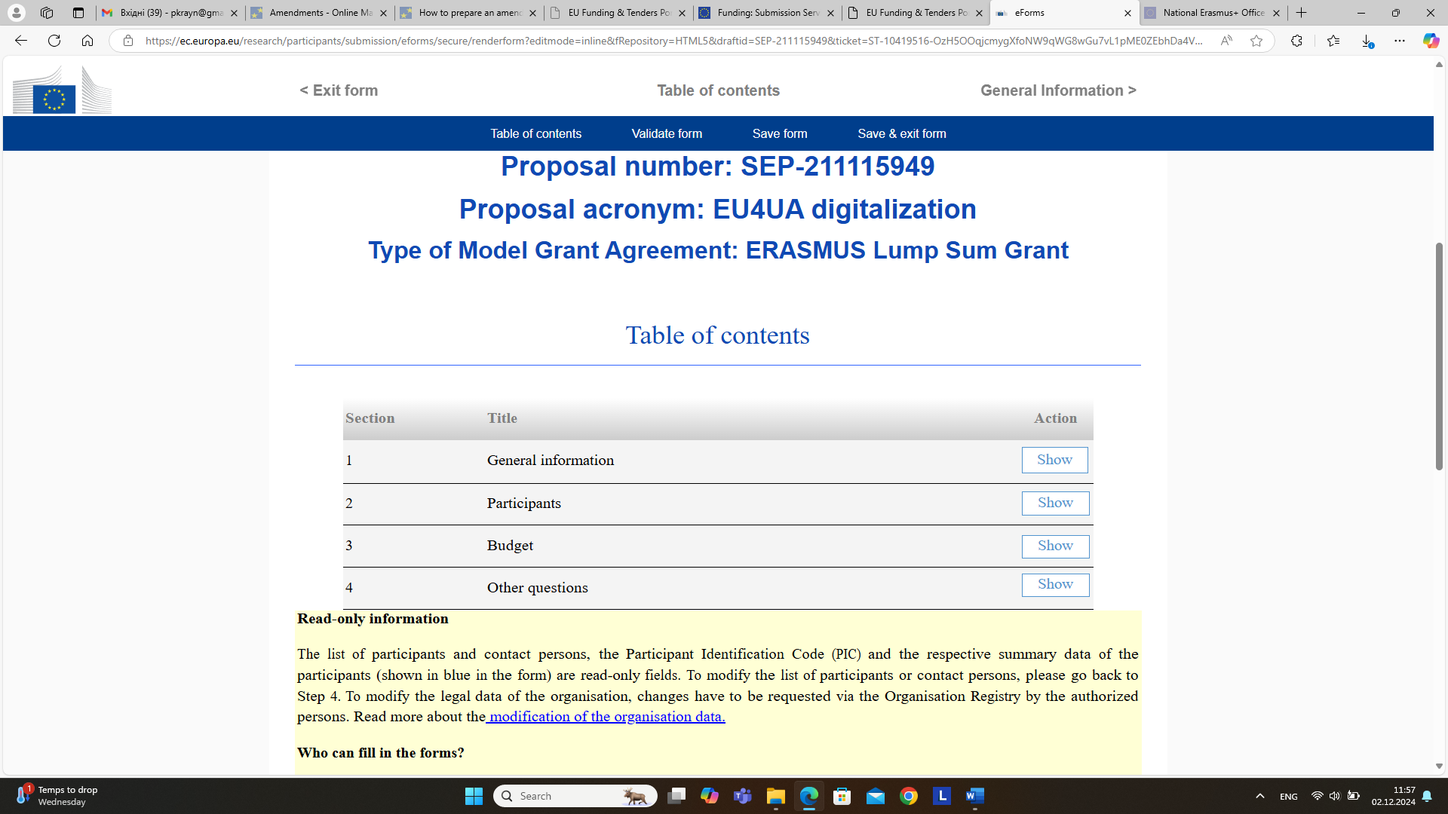
Модуль Жан Моне: робота над заявкою
Заповнення форми: Коротка інструкція

Slide 17
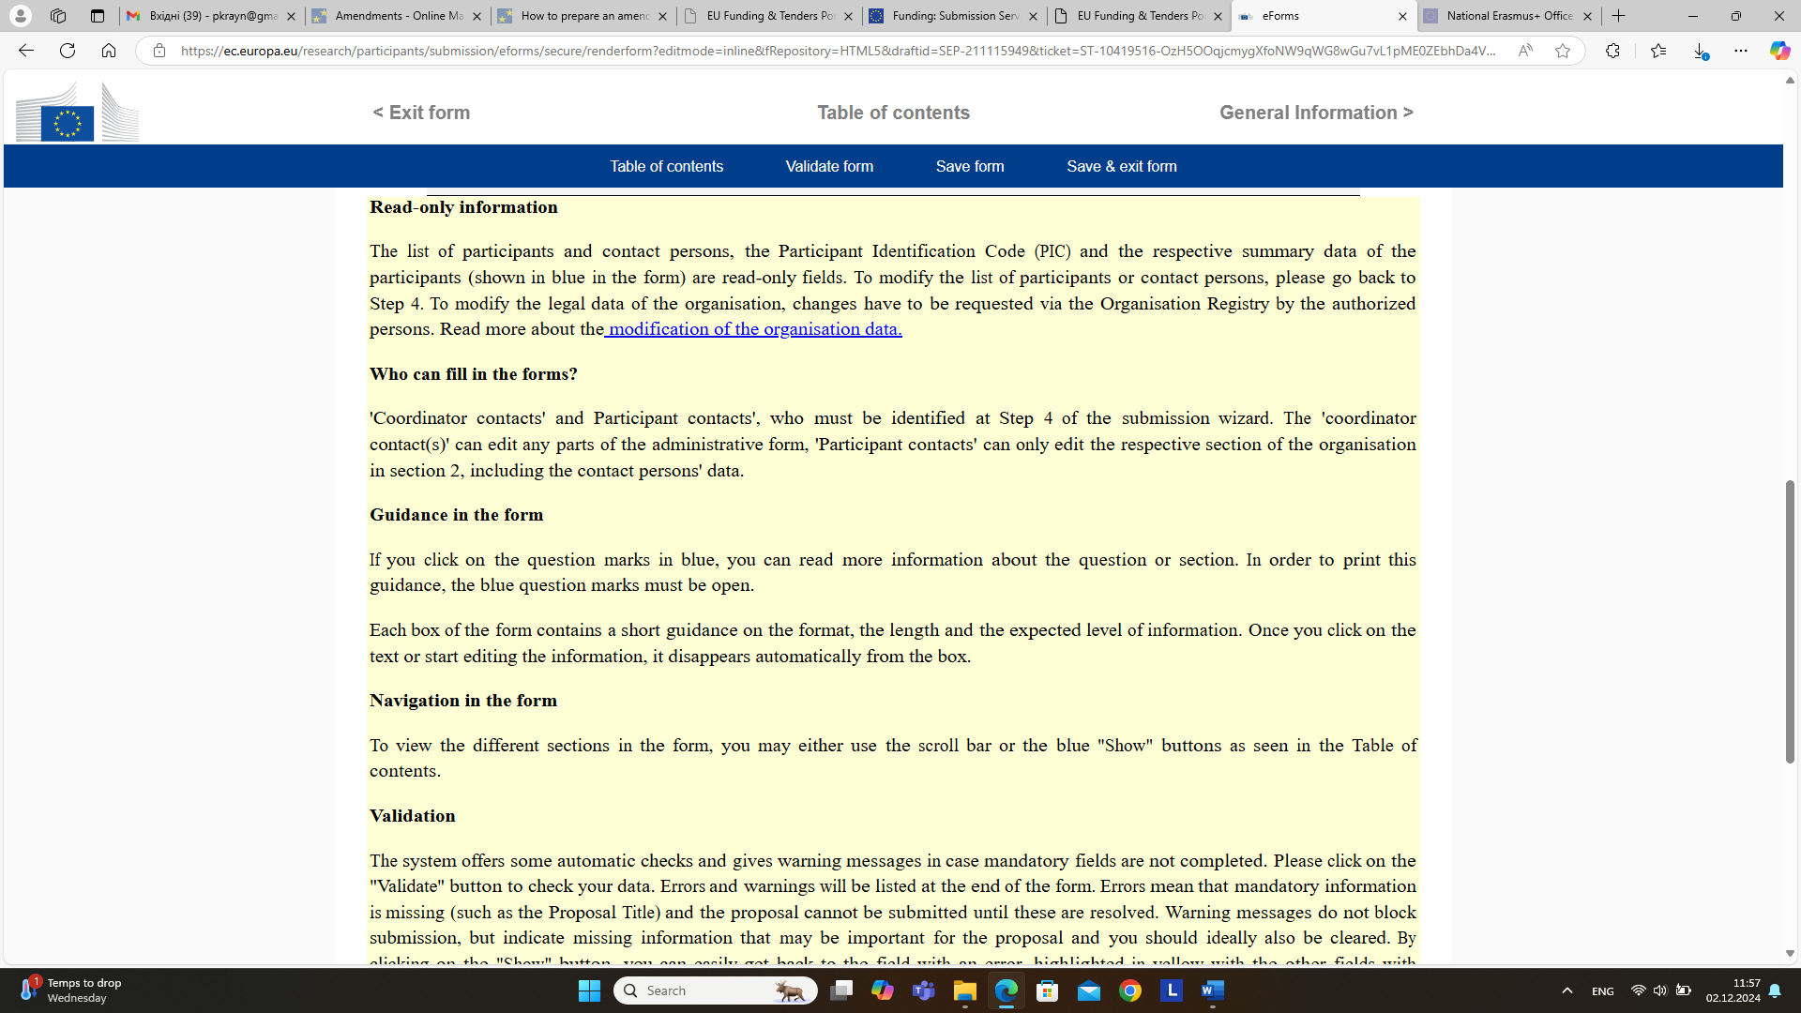
Модуль Жан Моне: робота над заявкою
Заповнення форми: Коротка інструкція

Slide 18
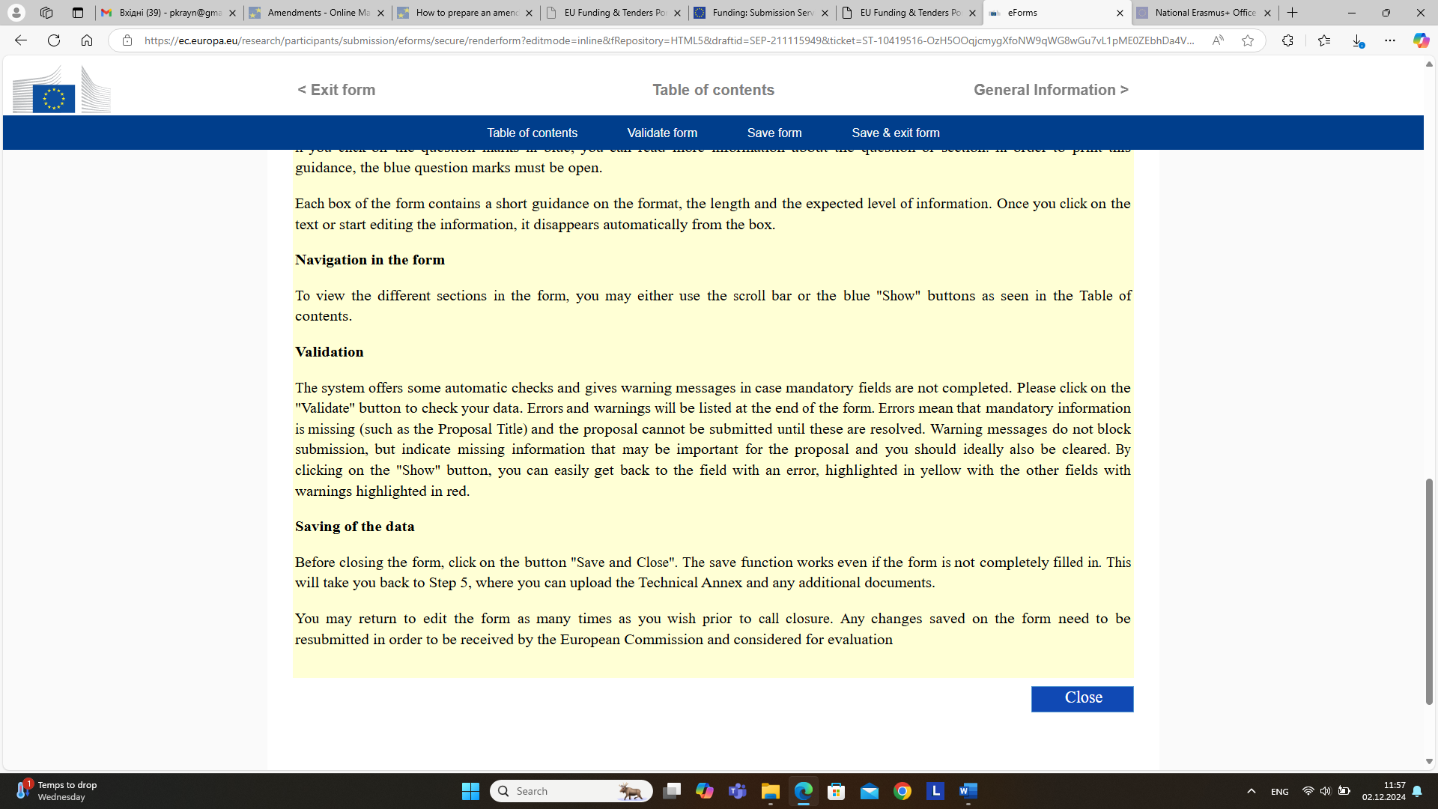
Модуль Жан Моне: робота над заявкою
Заповнення форми: Коротка інструкція

Slide 19
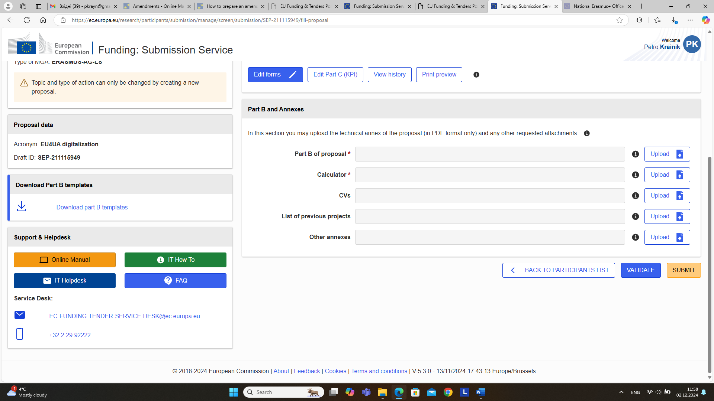
Модуль Жан Моне: робота над заявкою
Основне вікно заявки: прикріплення частини В та додатків

Slide 20
Складові частини заявки
Частина А (потрібно натиснути на синю кнопку Edit forms) генерується в системі після заповнення інформації у вікнах/скрінах системи.
Частина В є шаблоном для заповнення (документ у Word-форматі); має обмеження в 40 сторінок для модулів та кафедр Жан Моне, в 70 сторінок для інших типів проєктів, якщо не зазначена інша інформація в конкурсі та Керівництві до Програми. Сторінки, які виходять за межі зазначеної кількості, не будуть видимі для експертів з оцінювання.
Частина В має додатки, сторінки яких не враховуються в зазначеному ліміті, але обмежуються кількістю мегабайт інформації, що зазначено в системі при роботі з заявкою та завантаженні додатків.

Slide 21
Складові частини заявки
Усі шаблони та додатки заявки (частина В, CVs, список попередніх проєктів університету, якщо є такі проєкти, завантажуються у зазначеному в опції форматі – як правило, pdf, калькулятор бюджету (для модулів та кафедр) чи детальний бюджет (для центрів досконалості) завантажується у форматі Excel, прикріплюються безпосередньо в системі, в основному вікні заявки.
При заповненні частини В є розділи, які не стосуються модулів та кафедр Жан Моне, про що зазначено в цих розділах, напр.: Cost effectiveness and financial management (n/a for JMO Chairs and JMO Modules).
Всі інші розділи заповнюєте та вносите інформацію, яку вважаєте необхідною для оцінки заявки. Усі розділи, що не заповнюються, обов'язково залишаються в документі (з шаблону нічого не видаляється).

Slide 22
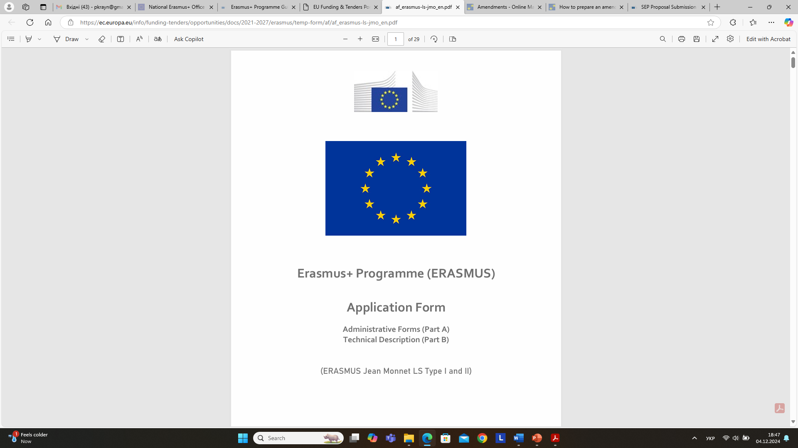
Складові частини заявки
Стандартна аплікаційна форма: інструктивний зразок, не для заповнення: перші 13 сторінок про частину А

Slide 23
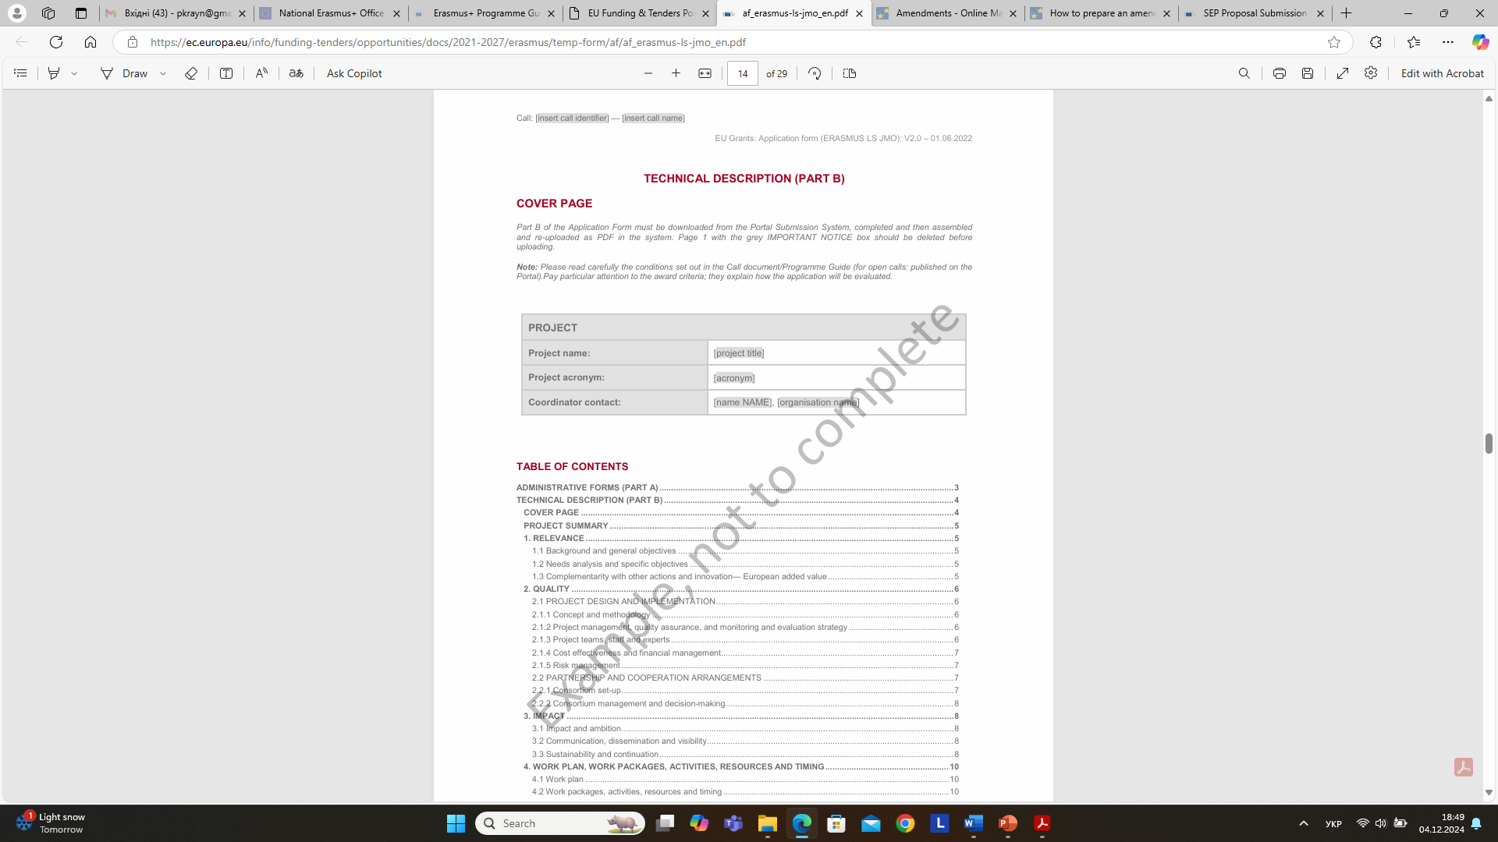
Складові частини заявки
Стандартна аплікаційна форма: інструктивний зразок, не для заповнення: з 14 сторінки про частину В

Slide 24
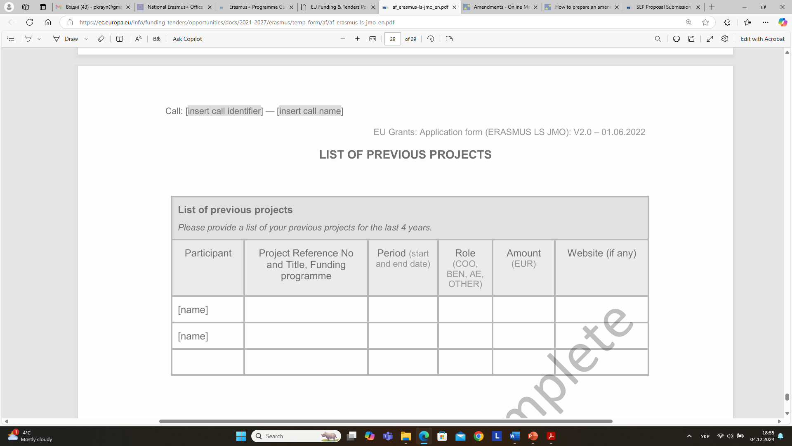
Складові частини заявки
Стандартна аплікаційна форма: інструктивний зразок, не для заповнення: перелік проєктів ЄС в університеті – бажано скопіювати зразок таблиці та заповнити перелік окремим документом.

Slide 25
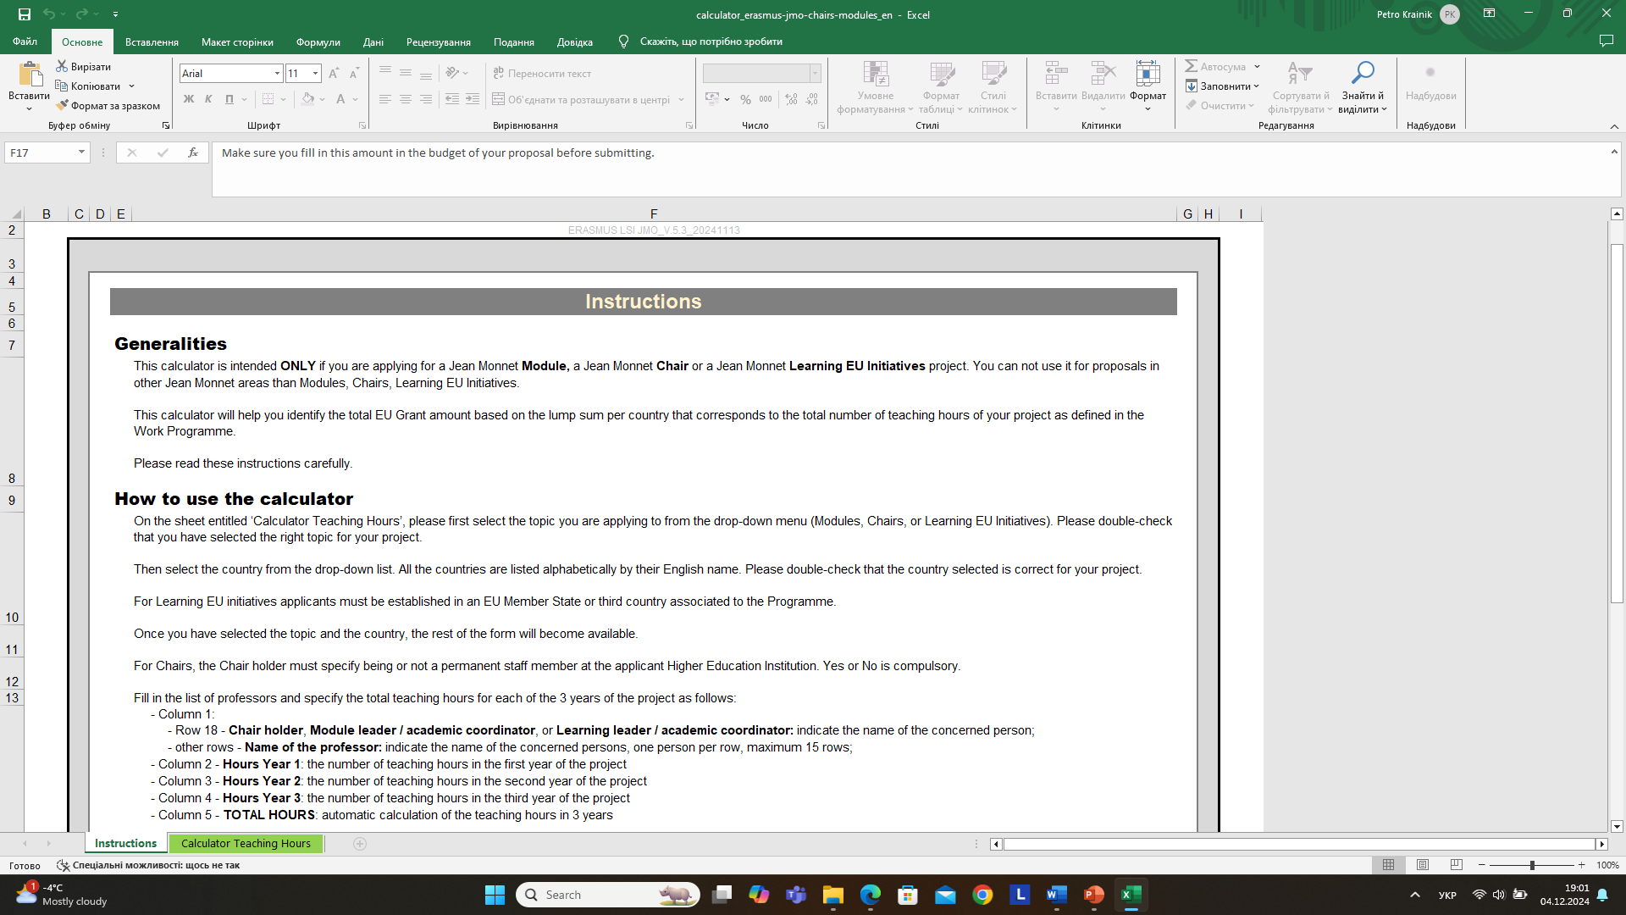
Складові частини заявки
Калькулятор гранту – зразок для модулів та кафедр: сторінка інструкції.

Slide 26
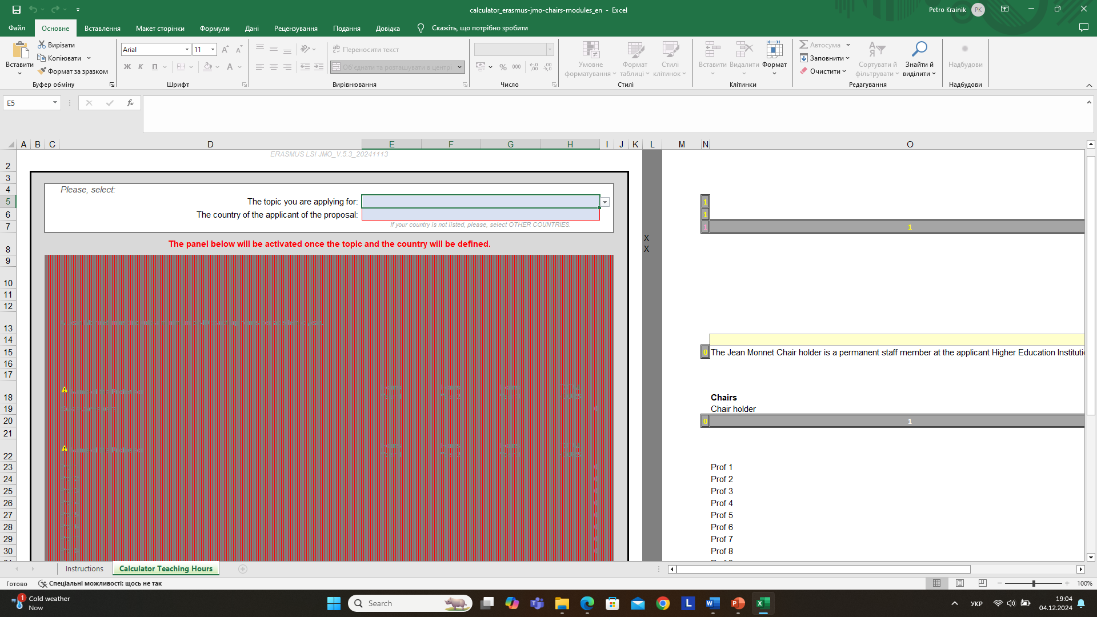
Складові частини заявки
Калькулятор гранту – зразок для модулів та кафедр: сторінка для заповнення – потрібно обрати країну Ukraine та тип проєкту Modules або Chairs.

Slide 27
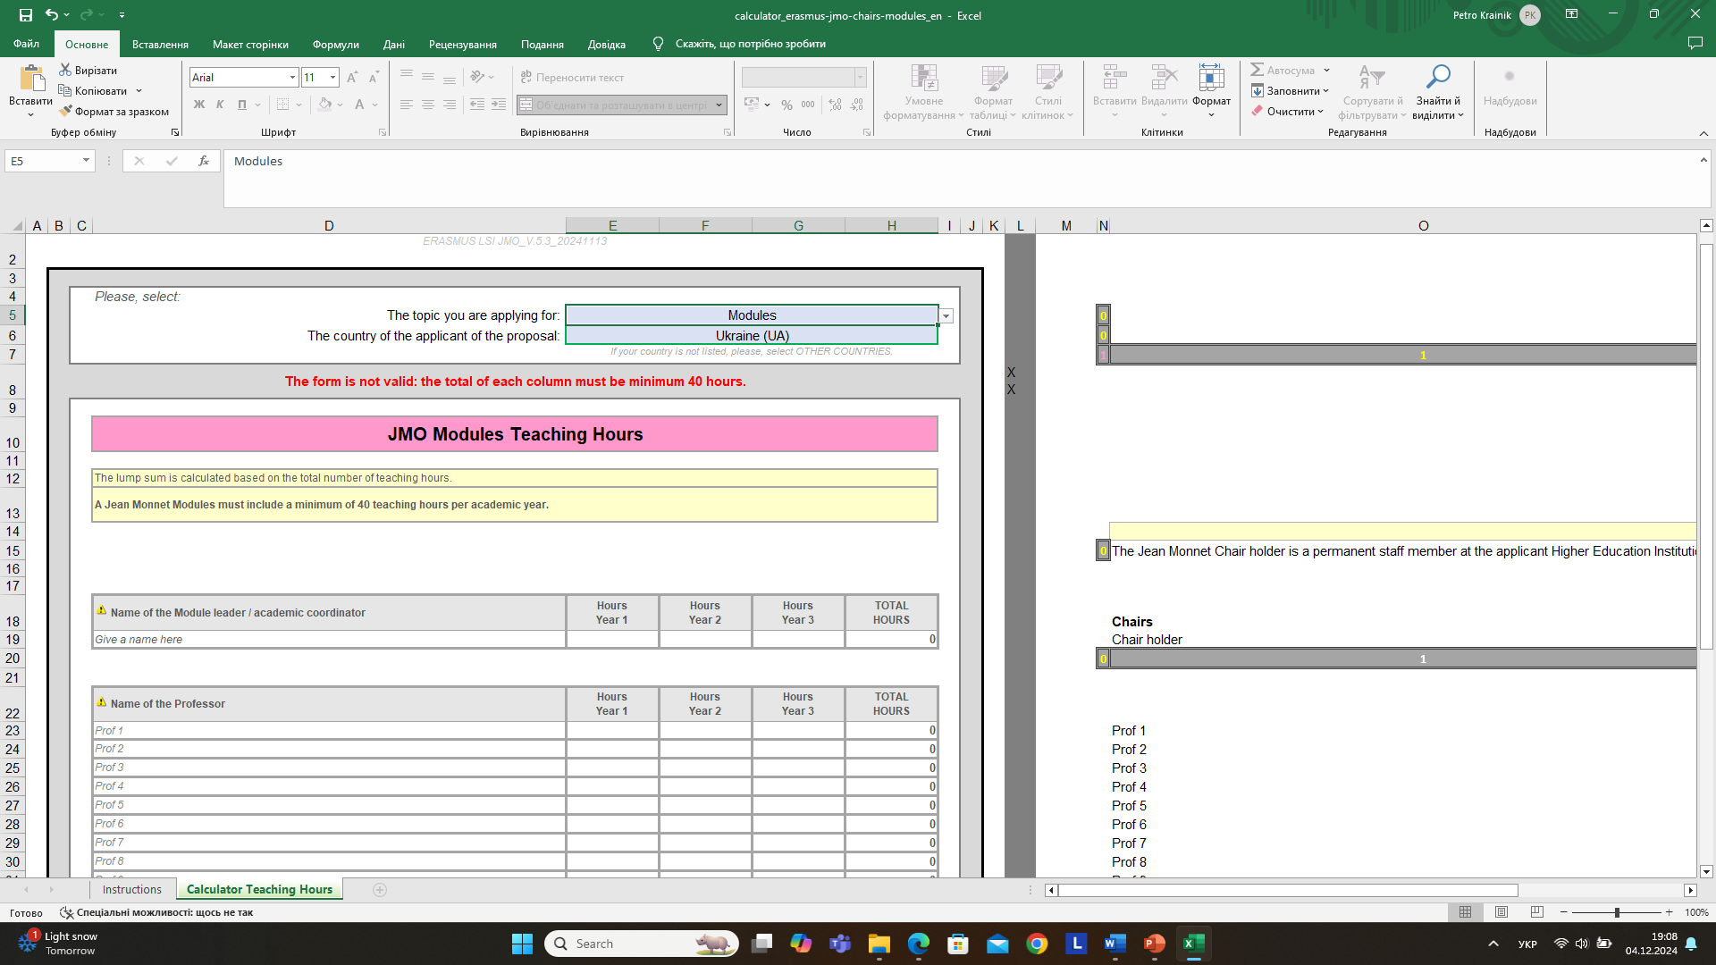
Складові частини заявки
Калькулятор гранту – зразок для модулів та кафедр: сторінка для заповнення – обрано країну Ukraine та тип проєкту Modules.

Slide 28
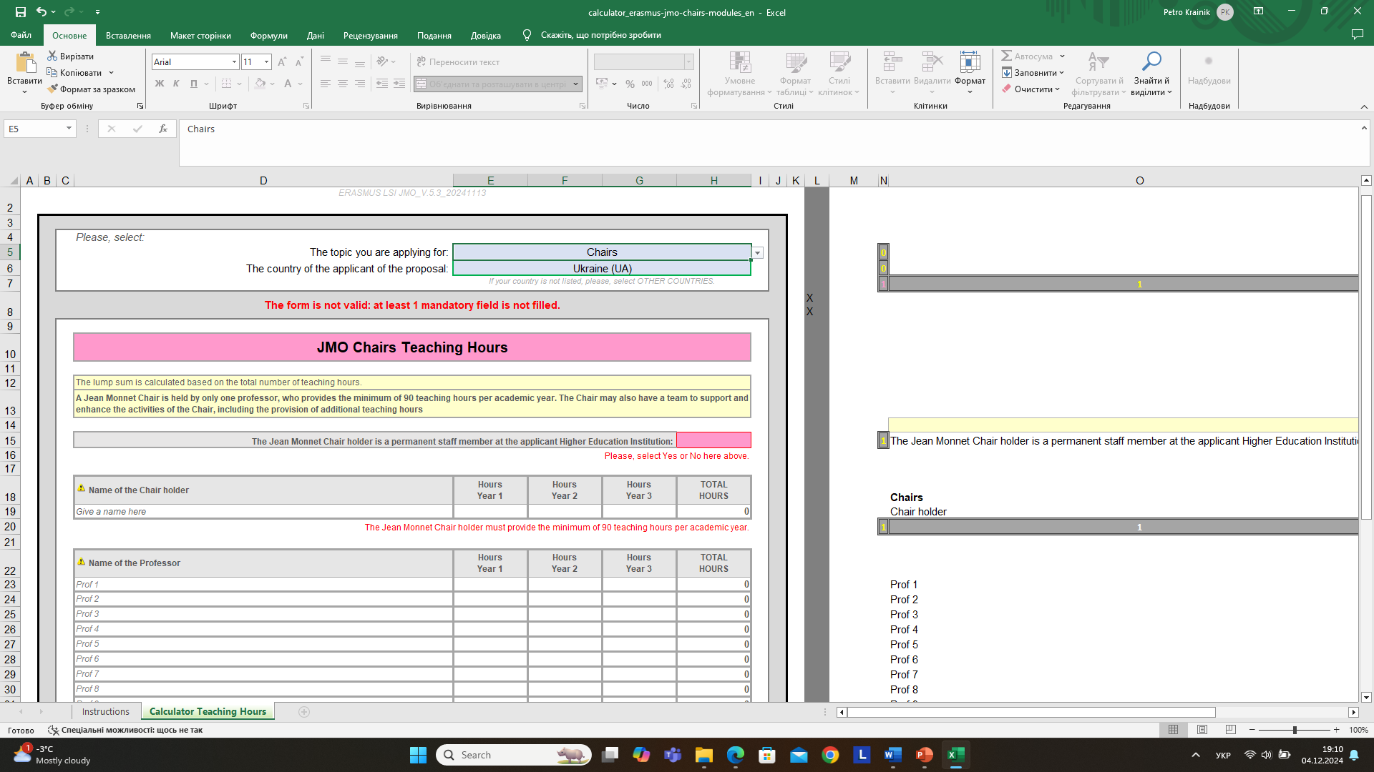
Складові частини заявки
Калькулятор гранту – зразок для модулів та кафедр: сторінка для заповнення – обрано країну Ukraine та тип проєкту Chairs.

Slide 29
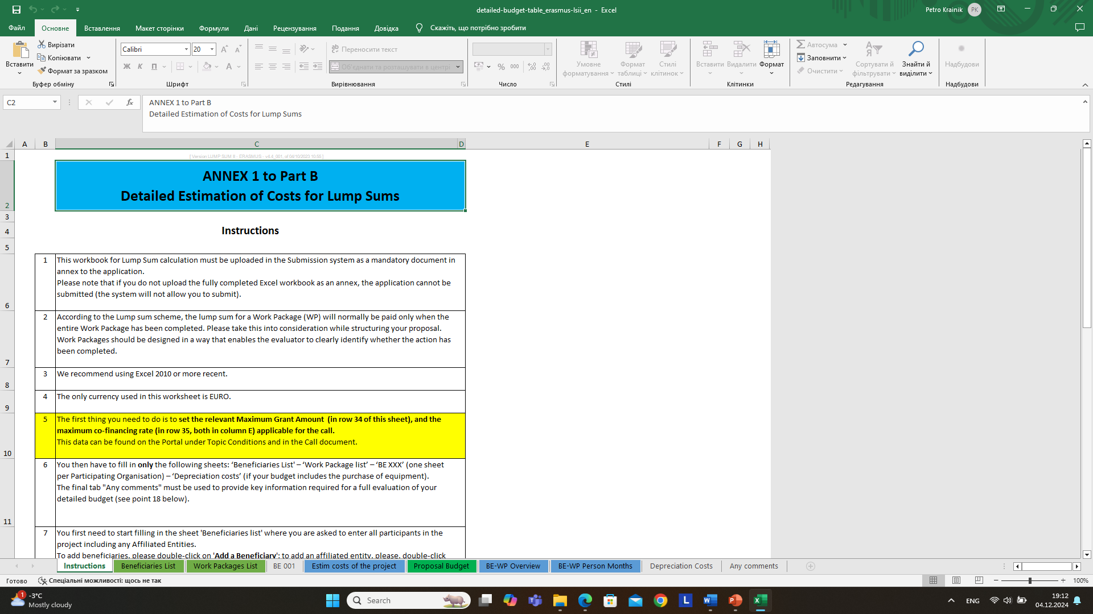
Складові частини заявки
Детальний бюджет проєкту – зразок для Центрів досконалості: інструкції та інші аркуші книги Ексель для заповнення, тип проєкту Centers of Excellence.

Slide 30
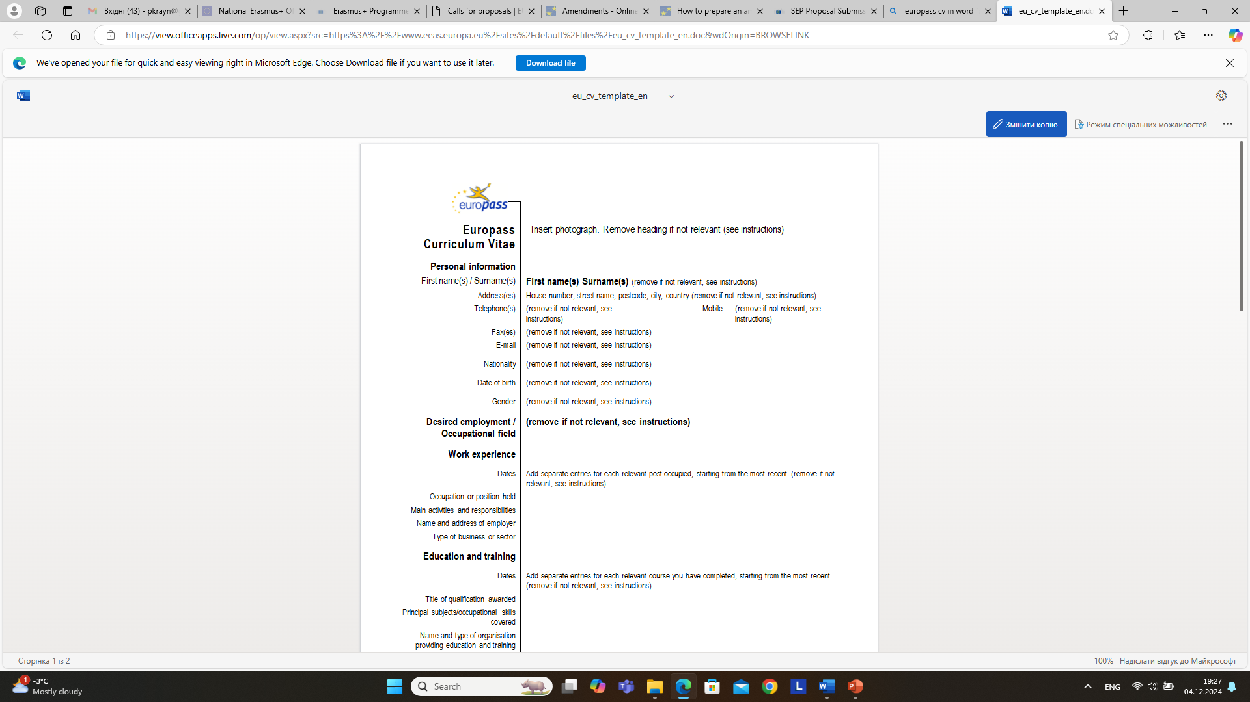
Складові частини заявки
Europass Curriculum Vitae як зразок для заповнення CV, можна завантажити у форматі WORD.

Slide 31
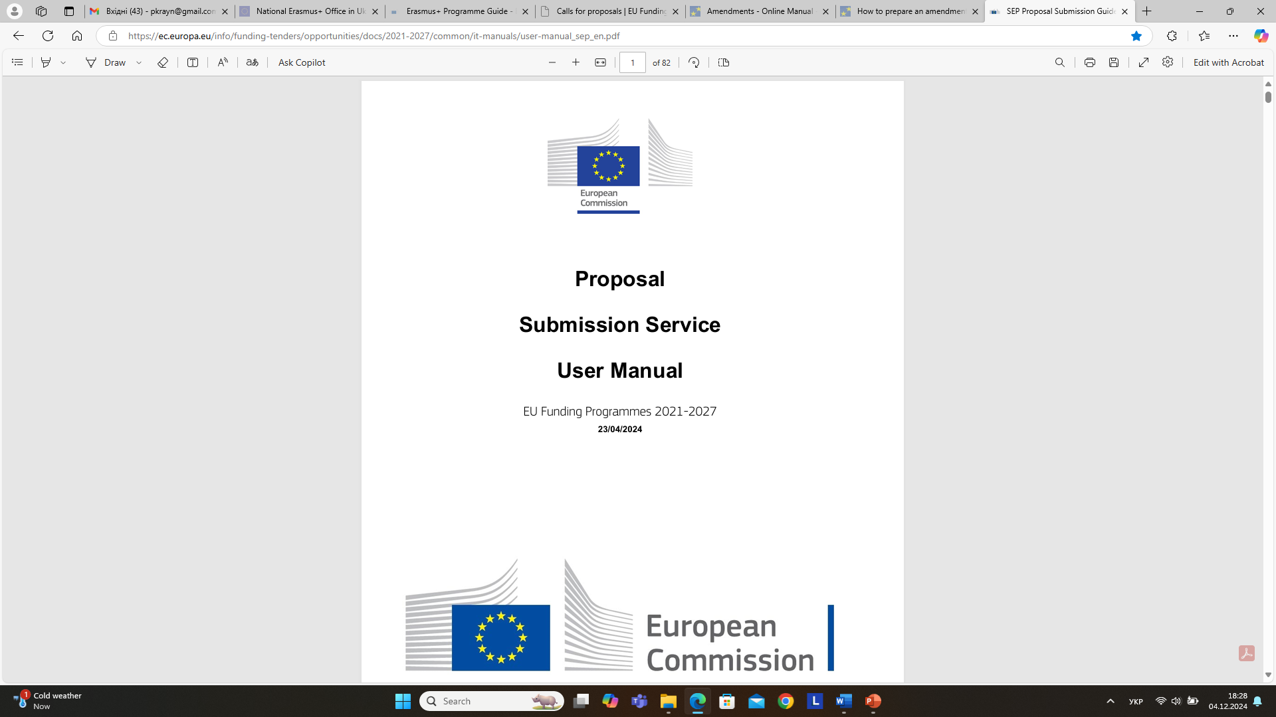
Інструкція щодо подання заявки
Інструкція щодо подання заявки та онлайн варіант

Slide 32
Корисні матеріали та посилання
Ініціатива «Academics to Academics» (A2A)
Новий портал для підтримки дослідників України від ЄС: European Research Area for Ukraine' (ERA4Ukraine)
Для виконавців та потенційних учасників Програми ЄС Еразмус+
Онлайн інструкції щодо управління грантом
Портал Європейської Комісії Програми ЄС Еразмус+
Керівництво до Програми ЄС Еразмус+/ Erasmus+ Programme Guide.
Європейське виконавче агентство з питань освіти і культури – European Education and Culture Executive Agency (ЕАСЕА)
Платформа ЄС для конкурсів, що координуються ЕАСЕА: реєстрація профілю організації (РІС), оголошення конкурсів, пріоритетів, тренінгів, пошуку партнерів, завантаження аплікаційних форм, подання заявок, отримання результатів, підписання грантової угоди тощо EU Funding & Tenders Portal

Slide 33
Презентацію підготовлено на основі матеріалів ЕАСЕА, НЕО в Україні та інших партнерів. Малюнки взято з відкритих ресурсів Інтернет
Корисні джерела:
Платформа результатів проєктів ЄС: Erasmus+ projects results
База проєктів Еразмус+ в Україні
!!!(Відео)ресурси Erasmus+ World Seminar – Jean Monnet Actions: https://erasmusplus.mci-events.eu/speakers/
Національний Еразмус+ офіс в Україні (проєкт ЄС)
Все було, є і буде Україна!
#ErasmusPlus #ErasmusUA #ErasmusPlus35yearsUkraine #StandUpWithUkraine #ErasmusJointForces

Slide 34
Бажаємо успіхів! Запрошуємо звертатись до команди Національного Еразмус+ офісу в Україні за допомогою та консультаціями!
Website: ERASMUSPLUS.ORG.UA
E-mail: office@erasmusplus.org.ua
Facebook: NEOinUkraine
Skype: erasmusplus_ua
Тел.: +38 099 332 26 45 (Viber, WhatsApp, Telegram);
+38 095 458 67 95 ( WhatsApp, Telegram) – напрям Жан Моне
#ErasmusPlus #ErasmusUA

